Slide 1

ESTRUCTURAS DE INFORMACIÓN:
PLAZOS Y FRECUENCIAS DE ENVÍO PARA LAS ENTIDADES QUE SE
UBICAN EN EL SEGMENTO 3 A PARTIR DEL 1 DE JUNIO DE 2023.
05 DE JUNIO DE 2023

Slide 2

PRESENTACIÓN INFORMATIVA DEL CAMBIO DE SEGMENTO
B

Slide 3
CONTENIDO
1
Envío de información
2
Gestión técnica de acopio de información
3
Proceso de solicitud de claves
4
Manuales técnicos y tecnológicos

Slide 4
ENVÍO DE INFORMACIÓN
1

Slide 5
DIFERENCIAS EN EL ENVÍO DE INFORMACIÓN
SEGMENTO 4
Plantilla Excel - SEPS
SEGMENTO 3
Desarrollo Archivo XML - COAC
Manuales SEG. 1,2 y 3 y Mutualistas
Íconos de acceso de carga segmentos 1,2 y 3 (acopio)
Número estructuras: 14
Menor frecuencia envío
Mayor frecuencia de envío
Menor plazo de entrega
Mayor plazo de entrega
Manuales SEG. 4 y 5
Número estructuras: 7
Íconos de acceso de carga segmentos 4 y 5 (acopio)

Slide 6
FRECUENCIAS Y PLAZOS
Oficio Circular No. SEPS-SGD-INGINT-2021-17986-OFC de 21 de julio de 2021
Oficio Nro. SEPS-SGD-INGINT-2022-30546-OFC de 24 de octubre de 2023
Oficio Nro. SEPS-SGD-INGINT-2023-07488-OFC de 13 de marzo de 2023
Estructura | Descripción | SEGMENTO 4 |  |  | SEGMENTO 3
 |  | Frecuencia de envío | Fecha límite de envío |  | Frecuencia de envío | Fecha límite de envío
B11 | Estados Financieros Mensual | Mensual | 20 días plazo |  | Mensual | 10 días plazo
B13 | Estados Financieros Diarios | No envía |  |  | Diaria | 1 día término
D01 | Depósitos | Mensual | 1 mes plazo |  | Mensual | 15 días plazo
C01 | Operaciones concedidas | Mensual | 1 mes plazo |  | Mensual | 15 días plazo
C02 | Saldos de operaciones | Mensual | 1 mes plazo |  | Mensual | 15 días plazo
C03 | Garantes, codeudores y garantías | No envía |  |  | Mensual | 15 días plazo
C04 | Bienes o títulos de valores adjudicados | No envía |  |  | Mensual | 15 días plazo
I01 | Portafolio de Inversiones | No envía |  |  | Mensual | 20 días plazo
I02 | Saldos de inversiones | No envía |  |  | Mensual | 20 días plazo
F01 | Servicios Financieros | No envía |  |  | Mensual | 10 días plazo
S01 | Socios | Trimestral |  | 15 días plazo | Trimestral | 15 días plazo
FS01 | Formulario de Solvencia | Trimestral |  | 1 mes plazo | Mensual | 15 días plazo
L01 | Liquidez Estructural | Mensual |  | 20 días plazo | Semanal | 3 días término
L02 | Brechas de Liquidez | No envía |  |  | Mensual | 15 días plazo
CI01 | Reclamos por presuntos cobros indebidos y/o servicios no solicitados | Semestral |  | 15 días plazo | Semestral | 15 días plazo
IG01 | Indicadores de Género | No envía |  |  | Trimestral | 15 día plazo

Slide 7
SITUACIÓN DE CARGA Y COMPROMISOS
IMPLEMENTAR NUEVAS ESTRUCTURAS
VALIDAR ESTRUCTURAS PENDIENTES
REALIZAR AJUSTES TECNOLÓGICOS
COMPROMISOS
Validación de estructuras de información pendientes hasta el corte de 31/05/2022
Comunicación permanente con los analistas responsables de cada entidad
Cronograma de validación de estructuras pendientes

Slide 8
GESTIÓN TÉCNICA DE ACOPIO DE INFORMACIÓN
2

Slide 9
BASE NORMATIVA
Código Orgánico Monetario y Financiero
(COMYF)
Cambio fundamental para la regulación y control del Sector Financiero Popular y Solidario.
Entró en vigencia el 12 de septiembre de 2014.
El artículo 242 del Código Orgánico Monetario Financiero, ordena: “Entrega de información. Las entidades del sistema financiero nacional están obligadas a entregar la información que les sea requerida por los organismos de control y el Servicios de Rentas Internas, de manera directa, sin restricción, trámite o intermediación alguna, en las condiciones y forma que estas entidades lo disponga, exclusivamente para fines de su gestión.”.

Slide 10
BASE NORMATIVA
Ley Orgánica de Economía Popular y Solidaria (LOEPS) y su Reglamento
Abarca a toda la Economía Popular y Solidaria y determina las características de las organizaciones que la conforman.
Entró en vigencia el 10 de mayo de 2011.
El artículo 12 de la Ley Orgánica de Economía Popular y Solidaria (LOEPS), señala: “Para ejercer el control y con fines estadísticos las personas y organizaciones registradas presentarán a la Superintendencia, información periódica relacionada con la situación económica y de gestión, de acuerdo con lo que disponga el Reglamento de la presente Ley y cualquier otra información inherente al uso de los beneficios otorgados por el Estado.”.

Slide 11
BASE NORMATIVA
RESOLUCIÓN
SEPS-IGT-SGE-IGJ-2018-016
05-jul-2018
DISPOSICIONES GENERALES
Segunda.- La Superintendencia de Economía Popular y Solidaria respecto a los requerimientos de información podrá establecer planes de implementación operativa y tecnológica que incluya plazos de envío y de estabilización de datos. En caso de incumplimiento de los plazos señalados por la Superintendencia se aplicarán las sanciones respectivas.
Tercera.- La Superintendencia de Economía Popular y Solidaria requerirá a las personas referidas en el artículo 1 de esta Resolución, la información comprendida a un período determinado; así como la relacionada a un tipo o grupo de estructuras de información.

Slide 12
BASE NORMATIVA POR INCUMPLIMIENTO DE ENVÍO DE INFORMACIÓN
COMYF
Art. 267 Forma de aplicación de las sanciones
Las multas impuestas a los administradores, funcionarios o empleados de una entidad financiera se harán efectivas mediante títulos que podrán cobrarse a través de la jurisdicción coactiva o por cualquier otro medio.
Art. 268 Sujetos responsables de la infracción:
Son sujetos responsables de las infracciones la entidad financiera, sus accionistas, administradores, funcionarios o empleados y demás personas referidas en el artículo 276 que por acción u omisión, incurran en las infracciones tipificadas en este Código.
Aplicación de Sanciones

Slide 13
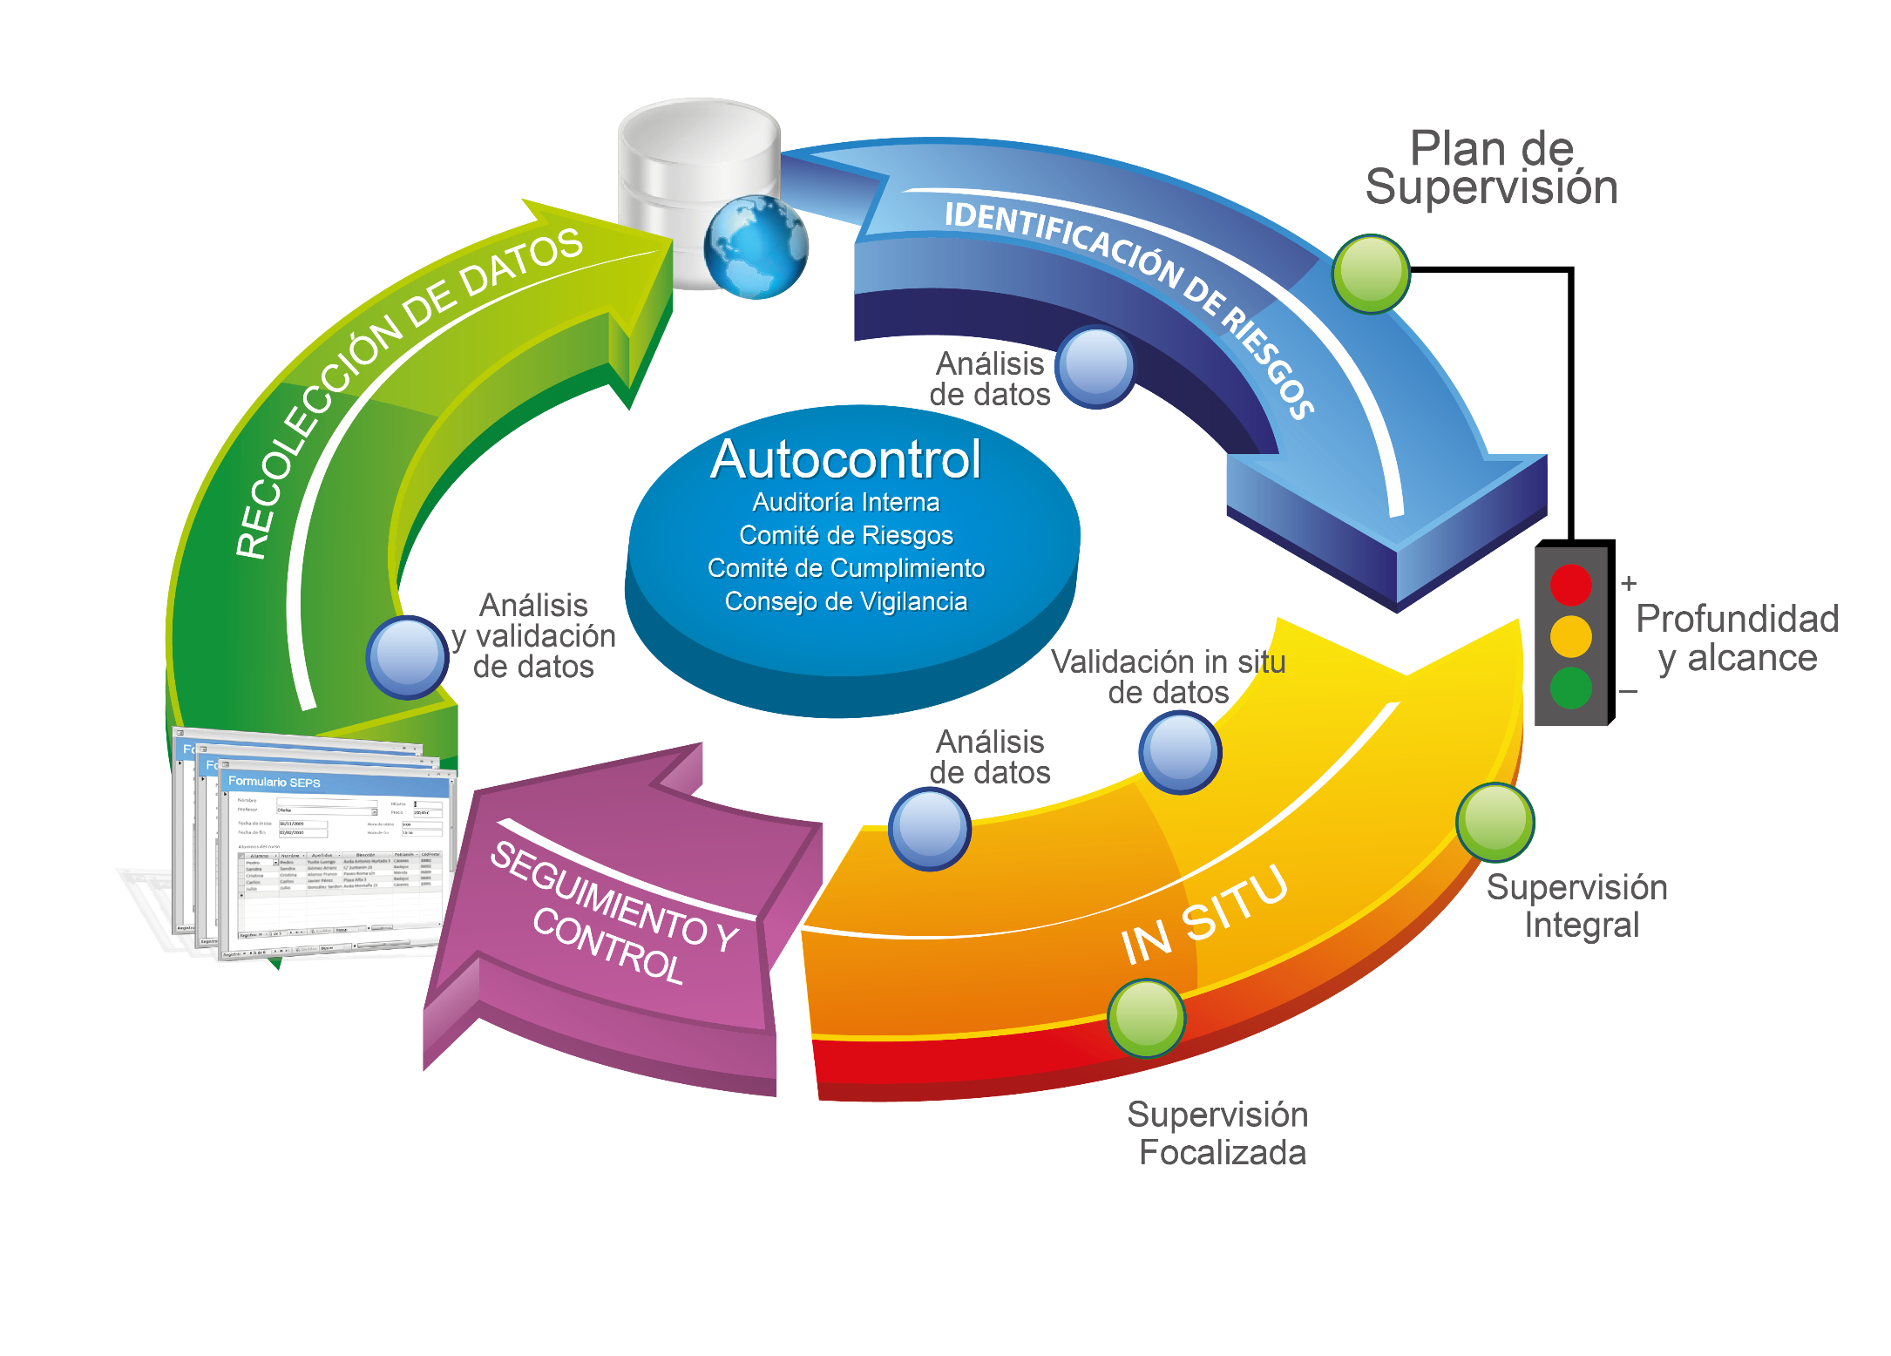
MODELO DE SUPERVISIÓN

Slide 14
GESTIÓN DE ACOPIO
1
GESTIÓN DEL ACOPIO
GESTIÓN PREVIA
ACOPIO
2
GESTIÓN TÉCNICA
S
O
P
O
R
T
E
ANÁLISIS DE NORMA
A
N
Á
L
I
S
I
S
REPROCESO
MANUALES TÉCNICOS
RECEPCIÓN, VALIDACIÓN Y CARGA EXTERNA
PRÓRROGA
APOYO EN EL DESARROLLO TECNOLÓGICO
ADMINISTRACIÓN DE CONTROL
CAPACITACIONES
3
INTELIGENCIA DE LA INFORMACIÓN
4
ESTADÍSTICAS
Mejora continua
(RETROALIMENTACIÓN)
CONTROL Y SEGUIMIENTO DE ESTRUCTURAS
Calidad de la información
PARA SUPERVISIÓN
AUDITORÍA DE DATOS
PARA CIUDADANOS

Slide 15
¿POR QUÉ ES IMPORTANTE EL ENVÍO DE INFORMACIÓN?
Generación de Estadísticas y Estudios
Indicadores
Patrimonio Técnico
Captaciones y Colocaciones
Estudios Financieros, Georeferenciales y Socioeconómicos
Cumplimiento de frecuencias y plazos de envío
Calidad de la información que reportan las entidades

Slide 16
IMPORTANCIA ACOPIO DE INFORMACIÓN
Fomentar la cultura de rendición de cuentas.
Incentivar mejoras en los procesos de gestión de la información.
Mayor transparencia hacia los socios.
Reducir asimetrías de información y promover la participación activa de los socios.
Mitigar/monitorear oportunamente los problemas de las entidades
Mejor calidad de información, permite tomar mejores decisiones de política pública.

Slide 17
APORTE PARA CADA ENTIDAD
Contable
Uniformidad del plan de cuentas
Técnica
Base de datos coherente de sus asociados
Administrativa
Control adecuado de las captaciones y colocaciones
Desarrollo, estabilidad y correcto funcionamiento de las entidades del sector financiero

Slide 18
SOLICITUD DE CLAVES
3

Slide 19

CONSIDERACIONES
El Representante Legal, es quién solicita y quién designa el o los funcionarios que enviarán la información.
El Usuario, es el funcionario responsable del manejo y envío de información.
La falta de cuidado y uso indebido de la clave es de absoluta responsabilidad de la entidad, Gerentes, funcionarios y empleados.

Slide 20

SOLICITUD DE CLAVES
1. Ingresar a la página web www.seps.gob.ec.
2. Escoger la opción “Catálogo de servicios” “Entidades del – sector financiero EPS”.
3. Seleccionar “Solicitud de usuario y clave de acceso a los servicios electrónicos de la SEPS”, y dirigirse a la opción “Pasos a seguir”.
4. Dar click em enlace: https://servicios.seps.gob.ec/slct/paginas/formularioAccesos.jsf.
5. Seleccionar la opción “Solicitud Organizaciones Financieras”.
6. Agregar el rol “Acopio Sector Financiero” y llenar el formulario en línea.
En el caso de requerir deshabilitar un usuario, debe marcar la casilla para la desactivación del usuario anterior (obligatorio en caso de cambio o remoción) y colocar los datos del usuario a deshabilitar, luego oprimir el botón “Aceptar”.
7. Dar clic en guardar y automáticamente se desplegará el formulario en formato PDF junto al Compromiso de Confidencialidad.

Slide 21
SOLICITUD DE CLAVES
8. El usuario puede acudir a las oficinas de la SEPS a nivel nacional (Mesa de Servicios) o remitir la solicitud por medio del canal electrónico “Recepción , disponible en la pantalla principal documental” de la página web www.seps.gob.ec, adjuntando la siguiente documentación:
Formulario de solicitud de claves debidamente llenado.
Se requiere un formulario por cada usuario quien será el responsable del envío y validación de la información requerida por la SEPS por medio del Sistema de Acopio.
Compromiso de confidencialidad.
Documento de identificación escaneado claramente.
9. Remitir los formularios y documentos correspondientes en un solo archivo PDF a través del “Servicio en línea de Recepción e ingreso documental digital / electrónico”: https://recepciondocumental.seps.gob.ec.
10. Posterior a la revisión de la solicitud por parte de la SEPS, se emite la asignación de creación del usuario solicitado, a través de la notificación al correo electrónico del usuario de la clave.
11. Con esta actividad culmina el proceso de asignación y/o eliminación de claves de acceso para el envío de estructuras de información.

Slide 22
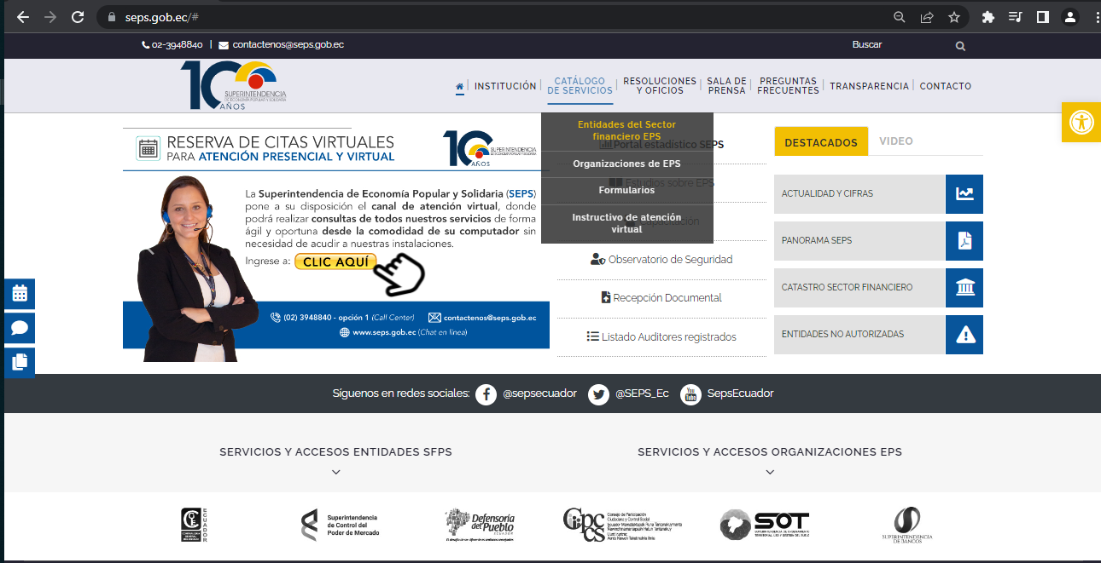
SOLICITUD DE CLAVES

Slide 23
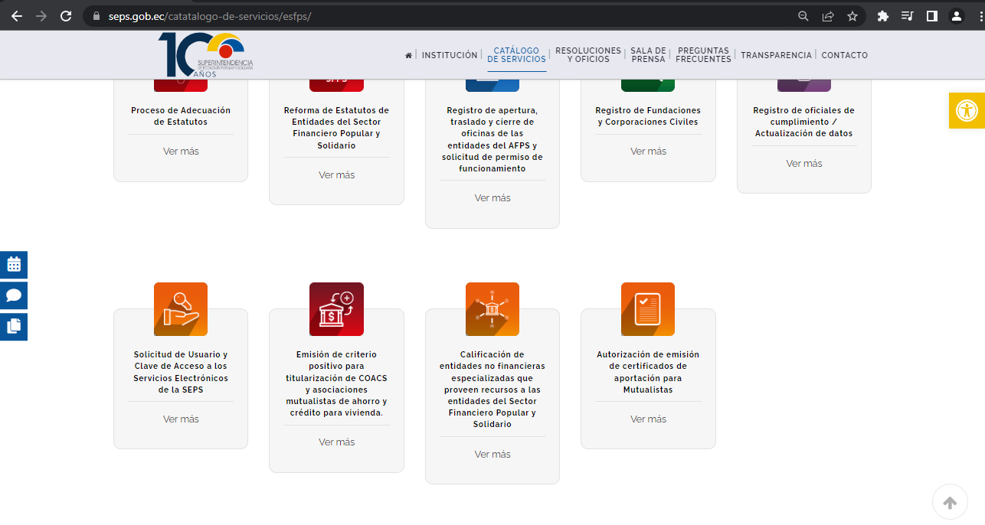
SOLICITUD DE CLAVES

Slide 24
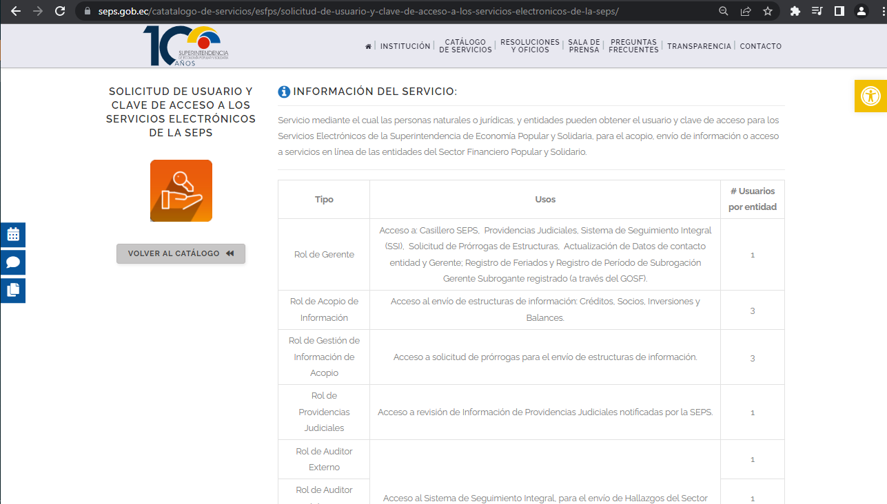
SOLICITUD DE CLAVES

Slide 25
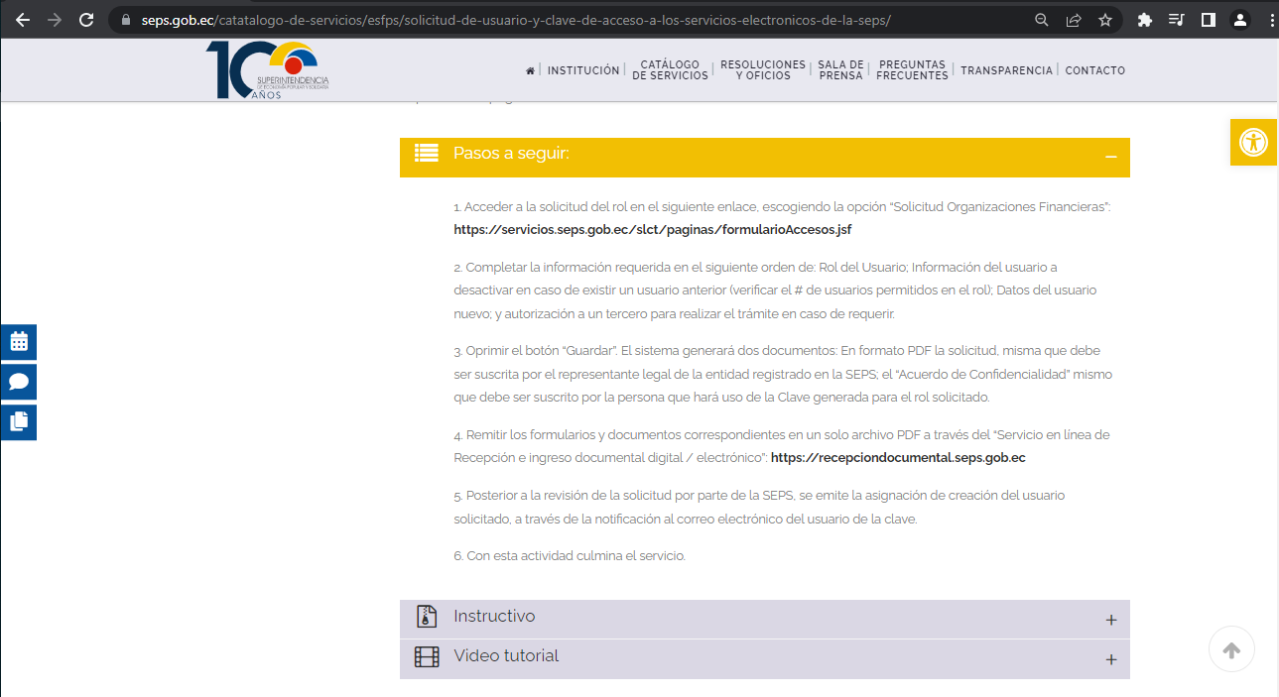
SOLICITUD DE CLAVES

Slide 26
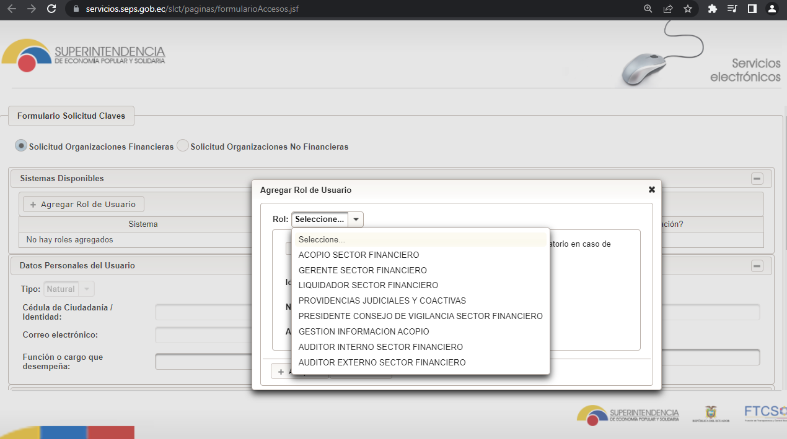
SOLICITUD DE CLAVES

Slide 27
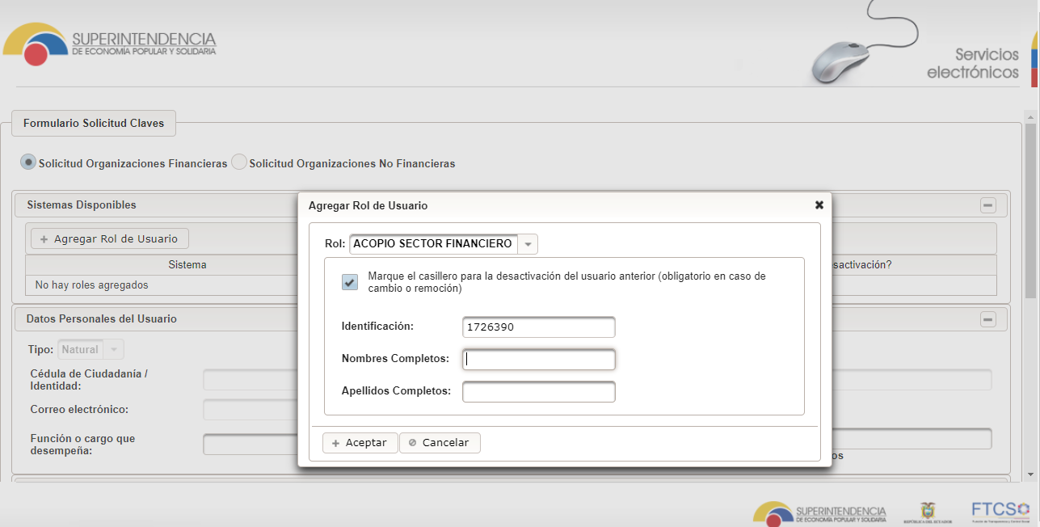
SOLICITUD DE CLAVES

Slide 28
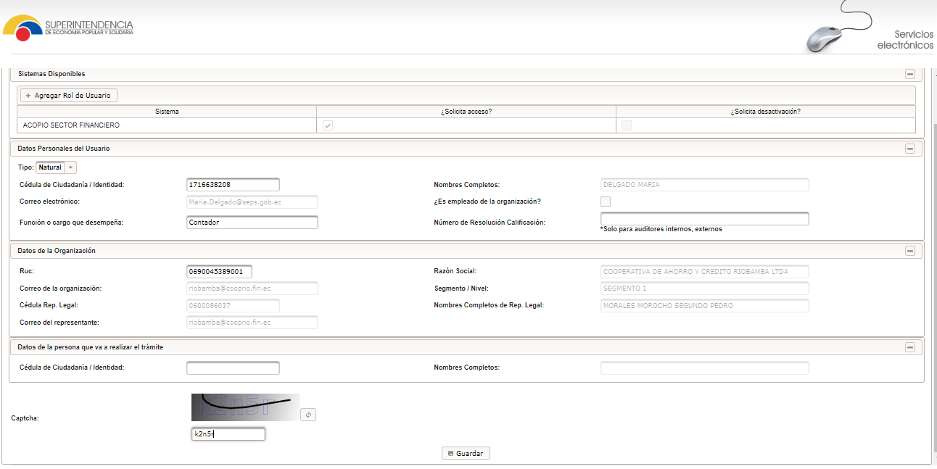
SOLICITUD DE CLAVES
Rol
Usuario
Entidad
Tercera persona

Slide 29
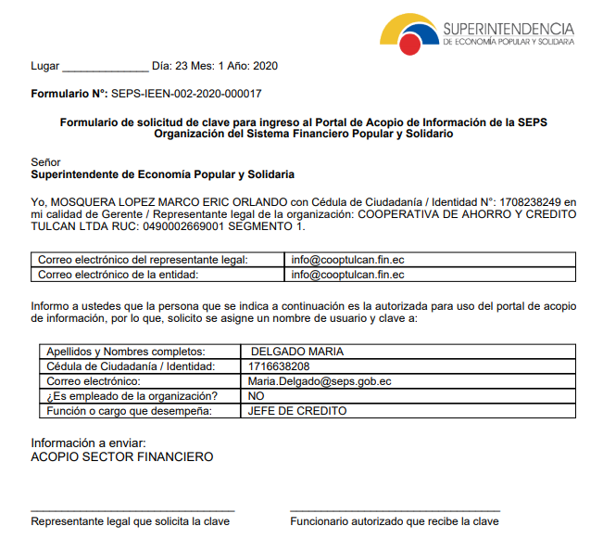
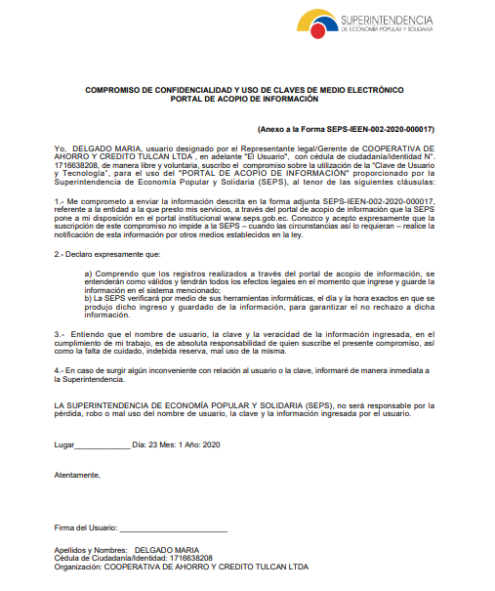
SOLICITUD DE CLAVES

Slide 30
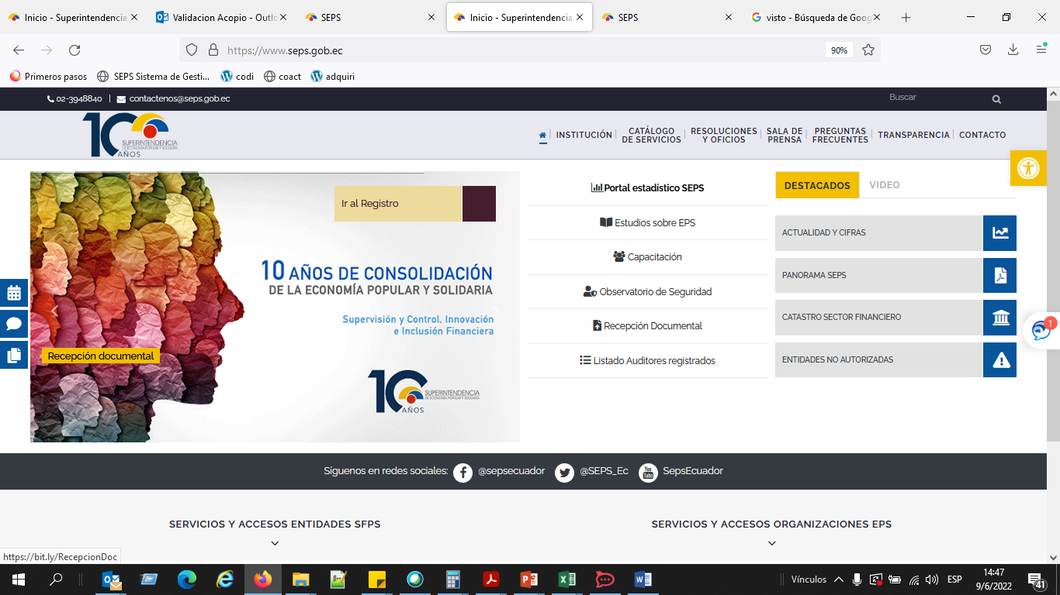
SOLICITUD DE CLAVES
El usuario externo deberá ingresar mediante recepción documental:
Formulario de solicitud de clave firmado por el representante legal y usuario
Compromiso de confidencialidad firmado por el funcionario que recibe la clave

Slide 31
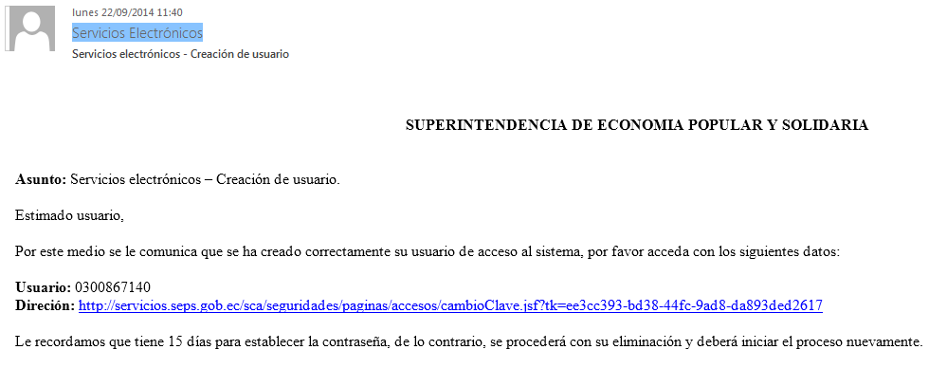
SOLICITUD DE CLAVES
Cuando ingresen los documentos el USUARIO RESPONSABLE DEL ENVIO DE INFORMACIÓN recibirá este email, con el link de activación.

Slide 32
MANUALES TÉCNICOS Y TECNOLÓGICOS
4

Slide 33
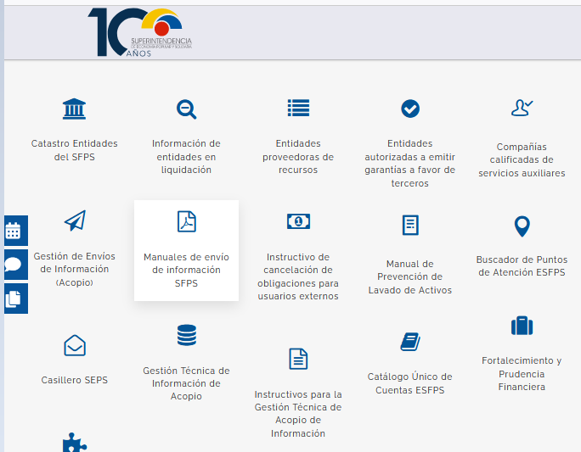
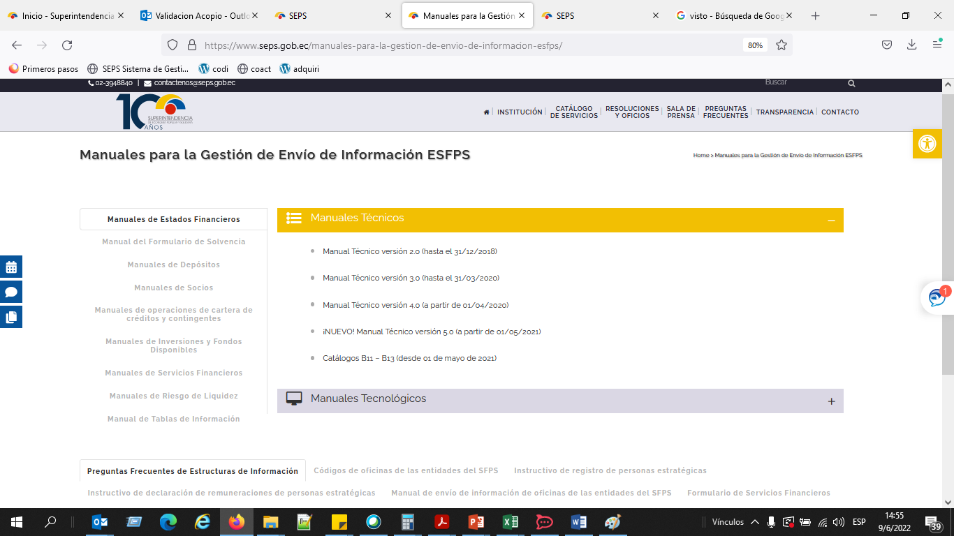

UBICACIÓN

Slide 34
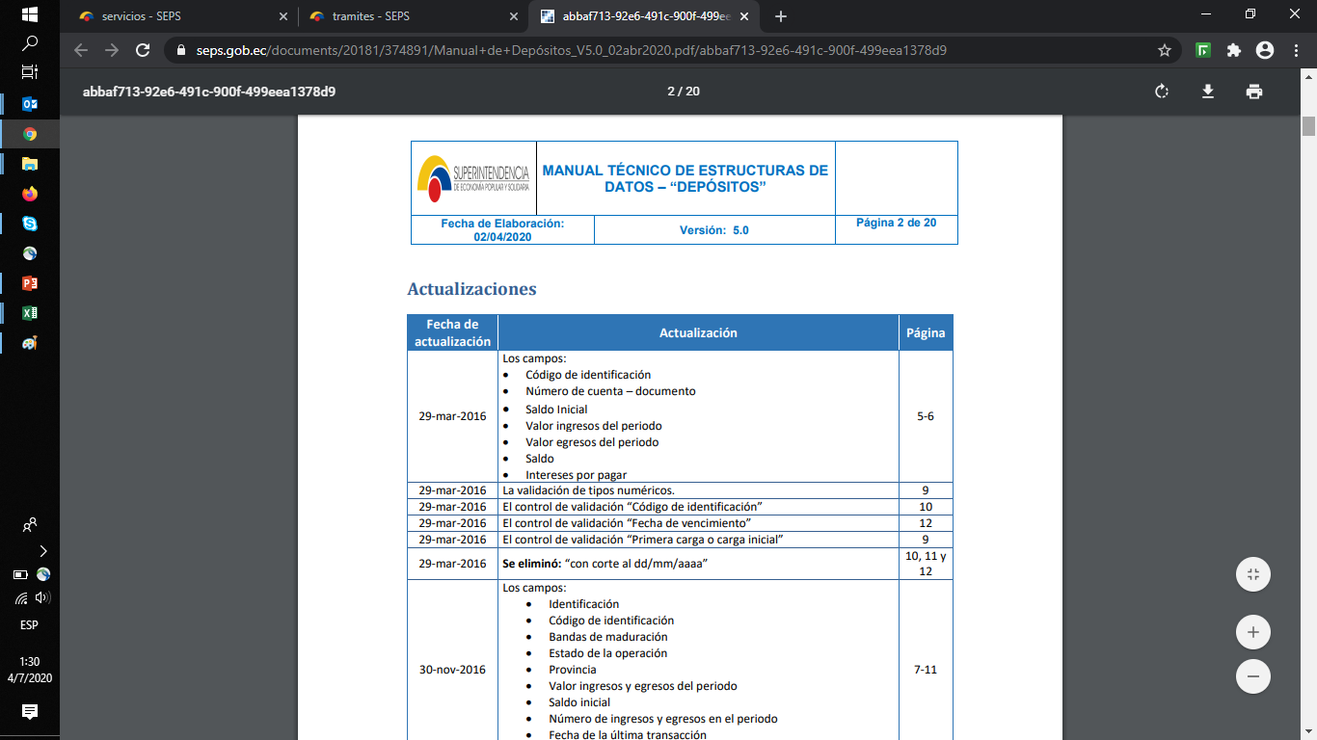
TABLA DE ACTUALIZACIONES

Slide 35
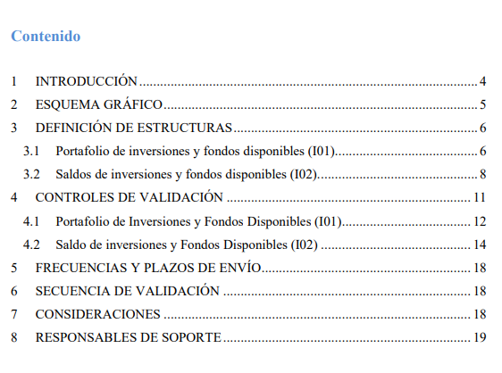
CONTENIDO
Detalla los campos de cada una de las estructuras, así como sus conceptos.
Detalla las validaciones para la estructura y para cada campo.

Slide 36
ETAPAS DE VALIDACIÓN DE ESTRUCTURAS
Control de Formato
Cuadre Contable
Controla que la información de la estructura cumpla con el tipo de dato definido en los manuales técnicos y no contenga caracteres especiales.
1
2
3
4
5
Realiza el cruce de los saldos de estados financieros con las diferentes estructuras de información: Cartera, depósitos, inversiones
Control de catálogos
Verifica que los códigos reportados consten en el manual de tablas de información, de acuerdo a cada estructura de datos.
Control de Contenido
Controla que la información contenida en las estructuras de datos, cumplan con las validaciones verticales (campos) y horizontales (registros), de acuerdo a las reglas de negocio y normativa aplicada en los controles de validación.
Control Identificaciones
Valida las identificaciones reportadas en las estructuras de cartera, depósitos, socios, inversiones, en la base de datos del Registro Civil y el Servicio de Rentas Internas.
.

Slide 37
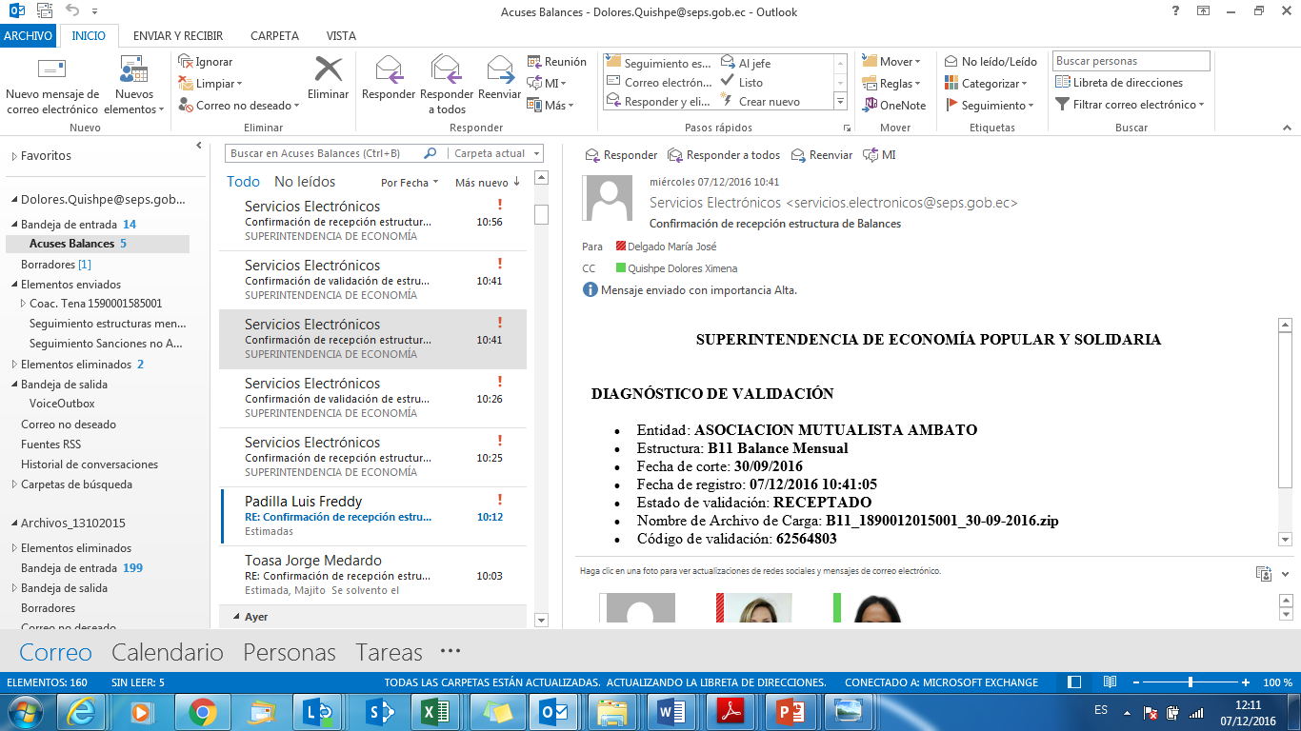
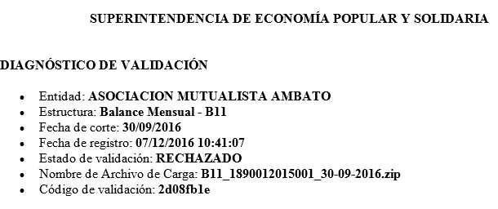
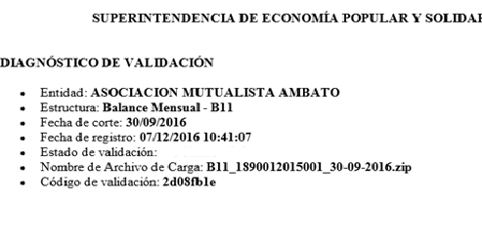

PROCESO DE VALIDACIÓN
Diagnóstico con errores
Validación exitosa
ACEPTADO

Slide 38
ESTRUCTURAS DE INFORMACIÓN
C

Slide 39
Riesgo de Liquidez

Slide 40
CONTENIDO
1
Liquidez Estructural (L01)
2
Brechas de Liquidez (L02)

Slide 41
Liquidez Estructural (L01)
1

Slide 42
CONTENIDO
1
Sistema de Acopio, usuarios y funcionalidad de la estructura L01
2
Frecuencias y plazos de envío
3
Demostración de carga de la estructura L01

Slide 43
SISTEMA DE ACOPIO - LIQUIDEZ ESTRUCTURAL (L01)
01 Registro de cabecera
02 Registro de detalle
No. | Campo | Tipo de Dato | Obligatoriedad | Tabla
1 | Código de la estructura | Caracter (3) | X | Tabla 1
2 | Número de RUC | Caracter (13) | X
3 | Fecha de corte | (dd/mm/aaaa) | X
4 | Metodología | Caracter (1) | X | Tabla 61
5 | Número total de registros | Numérico (2) | X
No. | Campo | Tipo de Dato | Obligatoriedad | Tabla
1 | Códigos de liquidez estructural | Caracter (6) | X | Tabla 62
2 | Lunes | Numérico (15.2) | X
3 | Martes | Numérico (15.2) | X
4 | Miércoles | Numérico (15.2) | X
5 | Jueves | Numérico (15.2) | X
6 | Viernes | Numérico (15.2) | X
7 | Promedio | Numérico (15.2) | X
    Código de la estructura.- Codificación asignada de “Liquidez Estructural”, la cual será L01.
    Número de RUC.- Registro Único de Contribuyentes.
    Fecha de corte.- Fecha correspondiente al viernes de cada semana según corresponda.
    Metodología.- Corresponde a la metodología de cálculo de la volatilidad general de las fuentes de fondeo, siendo “1” para la metodología “VaR” de acuerdo a la Nota Técnica de la Norma para la Administración de Riesgo de Liquidez; y, “2” otras metodologías previamente aprobadas por la SEPS.
    Número total de registros.- Número de líneas que contiene el archivo incluido el registro de cabecera (30 registros).
Códigos de liquidez estructural.- Corresponden a los códigos definidos para los registros de los activos líquidos de disponibilidad inmediata y pasivos exigibles, así como para liquidez de primera línea, segunda línea, volatilidad y la cobertura de los 100 mayores depositantes, determinados por el segmento al cual pertenece la entidad. (Tabla 62).
    2. De lunes a viernes.- El valor registrado en estos campos de lunes a viernes, corresponden:
    Valores, sumatoria y saldos de los 100 mayores depositantes.
    Cálculos establecidos en la normativa legal vigente.
    C. Registro de fecha.
3. Promedio.- Corresponde al promedio de los campos de “lunes a viernes”, considerando únicamente los campos que contienen valores iguales o mayores a cero, para todos los registros de la estructura.

Slide 44
SISTEMA DE ACOPIO - LIQUIDEZ ESTRUCTURAL (L01)
03 Códigos de Liquidez Estructural - segmento 3
Código.- Corresponden a los códigos definidos para los registros de los activos líquidos de disponibilidad inmediata y pasivos exigibles, así como para liquidez de primera línea, segunda línea, volatilidad y la cobertura de los 100 mayores depositantes, determinados por el segmento al cual pertenece la entidad. (Tabla 62).
Nro. | Código | Concepto
1 | NPL01 | Fondos disponibles netos
2 | NPL02 | Otros fondos disponibles a corto plazo
3 | NPL03 | Inversiones a valor razonable con cambios en el estado de resultados hasta 90 días
4 | NPL04 | Inversiones disponibles para la venta hasta 90 días
5 | NPL05 | Fondo de liquidez
6 | NPLT | Numerador de primera línea
7 | DPL01 | Depósitos a la vista
8 | DPL02 | Depósitos a plazo hasta 90 días
9 | DPL03 | Obligaciones financieras hasta 90 días
10 | DPL04 | Otros pasivos exigibles
11 | DPLT | Denominador de primera línea
12 | LPL | Liquidez de primera línea
13 | VOL GEN | Volatilidad general
14 | VOLPL | Volatilidad de primera línea
Nro. | Código | Concepto
15 | NSL01 | Inversiones a valor razonable con cambios en el estado de resultados de 91 a 180 días
16 | NSL02 | Inversiones disponibles para la venta de 91 a 180 días
17 | NSL03 | Inversiones mantenidas hasta su vencimiento hasta 180 días
18 | NSLT | Numerador de segunda línea
19 | DSL01 | Depósitos a plazo mayores a 90 días
20 | DSL02 | Depósitos restringidos
21 | DSL03 | Obligaciones financieras entre 91 y 360 días
22 | DSLT | Denominador de segundo línea
23 | LSL | Liquidez de segunda línea
24 | VOLSL | Volatilidad de segunda línea
25 | VOLABS | Volatilidad absoluta
26 | CONC | 50% de los 100 mayores depositantes
27 | MAYREQ | Mayor requerimiento
28 | IML | Indicador Mínimo de Liquidez
29 | FECH | Fecha

Slide 45
SISTEMA DE ACOPIO - LIQUIDEZ ESTRUCTURAL (L01)
05 Controles generales de validación.
Registros numéricos
01
Estructuras duplicadas
02
Estructura anterior
03
El sistema no permitirá duplicar el envío de una estructura con la misma fecha de corte.
Los registros que presenten el “tipo de dato: numérico” se debe leer 15.2.
Los códigos que corresponde a porcentajes de cálculo se debe leer 6.4.
No se debe enviar una estructura con fecha de corte posterior si aún no se ha validado la estructura del corte de la semana anterior.
04
Feriados
05
Nacional, reportar vacío o sin valor.
Local, debe reportar los datos del día laborable anterior.
Registro de 100 mayores depositantes.
La entidad registra el valor del 50% de los 100 mayores depositantes a 90 días, valores mayores a 0.
07
Metodología
08
Fecha de corte
Segmentos 1, 2 y 3, registrar el código "1” según la metodología “VaR” establecida en la Nota Técnica de la Norma para la Administración de Riesgo de Liquidez o metodología “2” según aprobación de SEPS.
Corresponde al día viernes de cada semana.

Slide 46
SISTEMA DE ACOPIO - LIQUIDEZ ESTRUCTURAL (L01)
06 Controles específicos de validación.
01
Control de cabecera
02
Control de formato
Número de registros
Los campos de cabecera deben guardar relación con el nombre de la estructura.
L01_RUC_dd-mm-aaaa
Se debe cumplir estrictamente con el formato diseñado y es .zip, que contiene el xml y hash.txt.
03
Para todos los cortes y segmentos de entidades, el número de registros será “30”.
Validación del corte anterior
06
Validación de estados financieros
04
Control de registros duplicados.
05
No debe contener registros duplicados - Tabla 62.
Segmentos 1, 2 y 3 la estructura (L01) semanal inmediatamente anterior, haya sido enviada y validada satisfactoriamente.
Para los segmentos 1, 2, 3, Mutualistas y Cajas Centrales, se verificará que la estructura de estados financieros (B13), haya sido validada y aceptada satisfactoriamente.
07
Cuadre contable
08
Registro de fecha
Para los segmentos 1, 2, 3, el saldo de las cuentas contables de los activos líquidos y pasivos exigibles, debe ser igual al valor registrado en el saldo reportado en las estructuras de estados financieros diarios (B13) de la semana de reporte de la estructura L01.
El registro de fecha de los cinco días de la semana, debe mantener el formato dd/mm/aaaa, caso contario no permitirá la carga.

Slide 47
03 FRECUENCIAS DE PLAZO SEGMENTO 3
Envío
Semanal
Oficio Nro. SEPS-SGD-INGINT-2021-17986-OFC de 21 de julio de 2021.
Plazo
3 días término

Slide 48
Brechas de Liquidez L02
2

Slide 49
CONTENIDO
Sistema de Acopio, usuarios y funcionalidad de
la estructura L02
1
2
Frecuencias y plazos de envío
3
Demostración de carga de la estructura L02

Slide 50
SISTEMA DE ACOPIO – BRECHAS DE LIQUIDEZ (L02)
01 Registro de cabecera
No. | Campo | Tipo de Dato | Obligatoriedad | Tabla
1 | Código de la estructura | Caracter (3) | X | Tabla 1
2 | Número de RUC | Caracter (13) | X
3 | Fecha de corte | (dd/mm/aaaa) | X
4 | Número total de registros | Numérico (4) | X
5 | Porción Volátil | Numérico (5.4) | X
    Código de la estructura.- Codificación asignada a la estructura de “Brechas de Liquidez”, la cual será L02.
    Número de RUC.- Registro Único de Contribuyentes.
    Fecha de corte.- Fecha del último día del mes de reporte.
    Número total de registros.- Número de líneas que contiene el archivo incluido el registro de cabecera, es decir corresponde a 2.377 registros.
    Porción Volátil.- Valor que mide la variabilidad de las trayectorias o fluctuaciones de los depósitos a la vista; este valor debe ser menor a 1.

Slide 51
SISTEMA DE ACOPIO – BRECHAS DE LIQUIDEZ (L02)
02 Registro de detalle
No. | Campo | Tipo de Dato | Obligatoriedad | Tabla
1 | Escenario | Caracter (1) | X | Tabla 63
2 | Código de Brechas de Liquidez | Caracter (6) | X | Tabla 64
3 | Banda de maduración | Caracter (1) | X | Tabla 65
4 | Saldo de capital | Numérico (15,2) | X
5 | Saldo de interés | Numérico (15,2) | X*
6 | Movimientos (+) | Numérico (15,2) | X*
7 | Movimientos (-) | Numérico (15,2) | X*
    1. Escenario.- Pueden ser: Contractual (C), Esperado (E) y Dinámico (D) conforme a lo establecido en la Nota Técnica de la Norma para la Administración de Riesgo de Liquidez. (Tabla 63).
    2. Código de Brechas de Liquidez.- Codificación asignada a cada una de las cuentas contables que intervienen en el cálculo o el nombre del producto a reportar (Tabla 64).
    3. Banda de maduración.- Codificación asignada a cada una de las bandas de maduración. (Tabla 65).
    4. Saldo de capital.- Los saldos de capital distribuidos en las bandas por cuenta contable y de acuerdo a su vencimiento.
    5. Saldo de Interés.- Intereses totales de acuerdo a su vencimiento. Aplica solo aquellas cuentas que generan intereses.
    6. Movimiento (+) o (-).- Se refiere a variaciones de las cuentas, cuyas proyecciones debidamente sustentadas, se colocarán en las bandas de tiempo según correspondan. Este campo será exclusivo para el escenario dinámico (D), en el cuál se registrará en la columna (+) cuando la entidad prevea crecimiento en sus cuentas y en la columna (-) cuando sea decrecimientos.

Slide 52
SISTEMA DE ACOPIO – BRECHAS DE LIQUIDEZ (L02)
03 Controles generales de la estructura
Duplicado
El sistema no permite el envío de una estructura con la misma fecha de corte.
1
2
Fecha de corte posterior
No se debe enviar una estructura con fecha de corte posterior si aún no se ha validado la estructura del corte anterior.
3
Tipo de dato: numérico
La extensión de registros numéricos (15.2) corresponde a 13 enteros y 2 decimales, no pueden ser negativos y son obligatorios.
4
Nombre del archivo
Debe cumplir con el formato: L02_RUC_dd-mm-aaaa.zip
5
Control de cabecera
Los campos de la cabecera deben guardar relación con el nombre del archivo: L02_RUC_dd-mm-aaaa

Slide 53
SISTEMA DE ACOPIO – BRECHAS DE LIQUIDEZ (L02)
04 Controles específicos de la estructura
Control de formato
El archivo debe cumplir con el formato establecido, con la extensión .zip, el cual contiene los archivos .xml y hash .txt.
1
Número de registros
Debe ser igual al número de líneas que contiene el archivo incluido el registro de cabecera, en todos los casos es de 2.377.
2
Control de registros duplicados
El archivo no debe contener registros duplicados. Se considera un registro duplicado cuando se repiten los códigos del escenario, banda de maduración y el código de Brechas de Liquidez.
3
Nombre de código de Brechas de Liquidez
4
Los códigos ingresados en la estructura L02 deben corresponder a los códigos establecidos en la tabla 64.
Validación de la estructura anterior
Se verificará que la información de esta estructura (L02) mensual inmediatamente anterior, haya sido enviada y validada satisfactoriamente.
5

Slide 54
SISTEMA DE ACOPIO – BRECHAS DE LIQUIDEZ (L02)
04 Controles específicos de la estructura
6
Validación de estados financieros
Previo a la validación de esta estructura L02, se validará que la estructura de estados financieros (B11) mensual del corte de fin de mes, haya sido validada y aceptada satisfactoriamente, caso contrario no permitirá la carga de la estructura L02.
Cuadre contable
Los valores registrados en el campo “Saldo de capital” serán cuadrados en el escenario contractual “C” y esperado “E” con los saldos de los estados financieros (B11) de la misma fecha de corte, conforme lo establece en la tabla 66.
7
Registro de fecha
Fecha del último día del mes de reporte, enviada en formato dd/mm/aaaa,
8
Posición de Riesgo de Liquidez (PLER)
Los valores registrados en el campo “Saldo de capital” del código PLER serán cuadrados en los tres escenarios y en las ocho bandas de acuerdo a la forma de cálculo establecido en la tabla 67.
9

Slide 55
FRECUENCIAS Y PLAZOS DE ENVÍO DE LA ESTRUCTURA DE BRECHAS DE LIQUIDEZ (L02)
Cooperativas de Ahorro y Crédito de los segmentos 1, 2, 3, Asociaciones Mutualistas de Ahorro y Crédito para la Vivienda y Cajas Centrales.
Frecuencia de envío: mensual

Oficio Nro. SEPS-SGD-INGINT-2022-05210-OFC de 17 de febrero de 2022.
Fecha límite de envío: 15 días plazo

Periodo de estabilización: 2 meses.


Slide 56
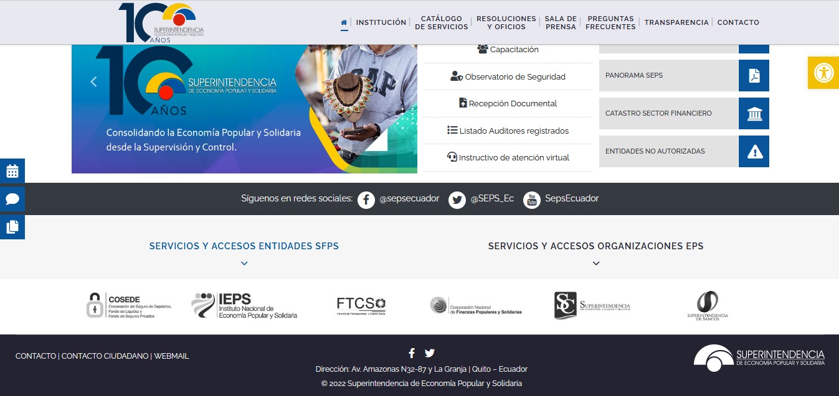
SISTEMA DE ACOPIO – BRECHAS DE LIQUIDEZ (L02)
1. Inicio del proceso y acceso al sistema

Slide 57
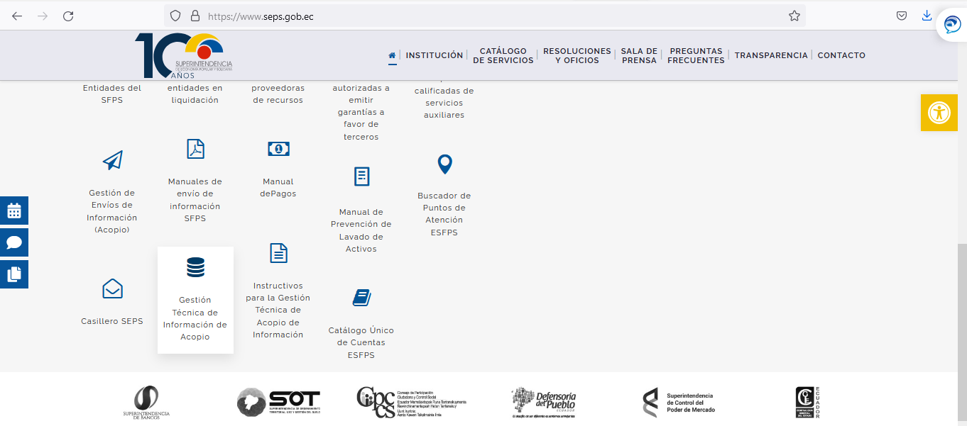
SISTEMA DE ACOPIO – BRECHAS DE LIQUIDEZ (L02)
2. Selección para ingreso a Sistema.

Slide 58
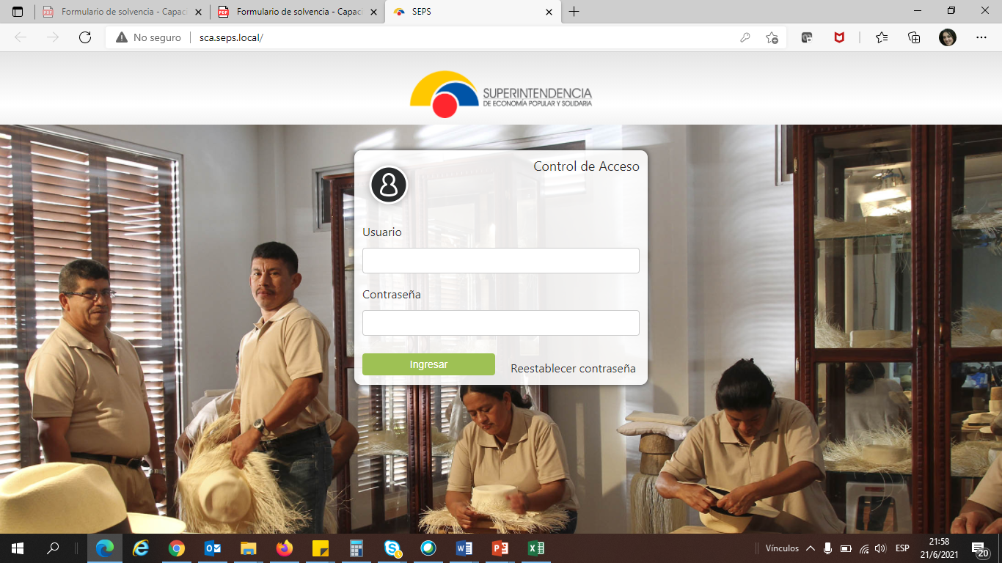
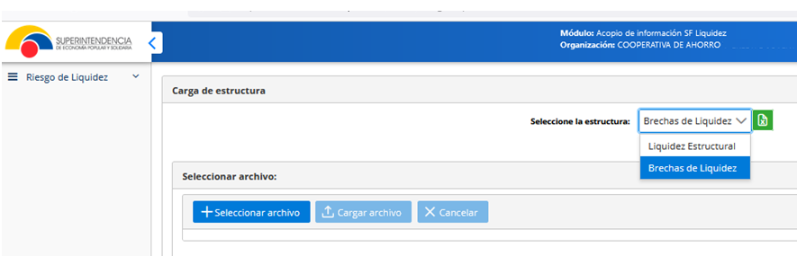


SISTEMA DE ACOPIO – BRECHAS DE LIQUIDEZ (L02)
3. Usuarios habilitados.
4. Carga de información
Ingreso al Sistema de Acopio de Información.
Brechas de Liquidez.
Descargar plantilla.

Slide 59
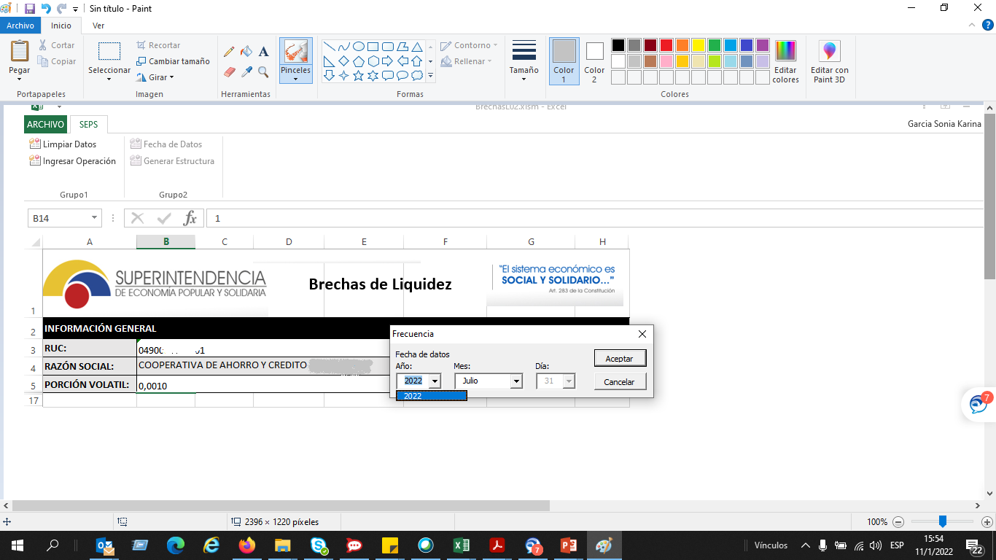
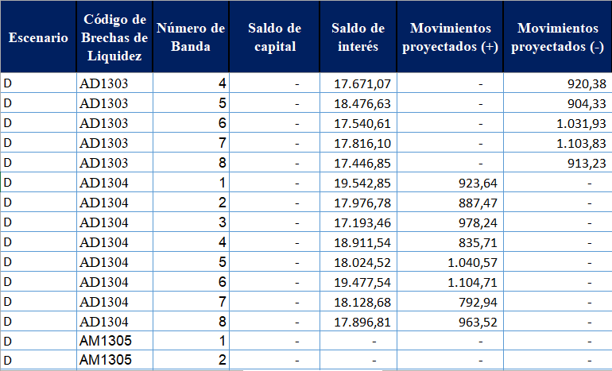
SISTEMA DE ACOPIO – BRECHAS DE LIQUIDEZ (L02)
5. Ingreso de datos en la plantilla
6. Plantilla con códigos habilitados
RUC y porción volátil.
Colocar la información calculada para
cada campo.
Ingresar operación para seleccionar
fecha de corte de envío.
Generar estructura.

Slide 60
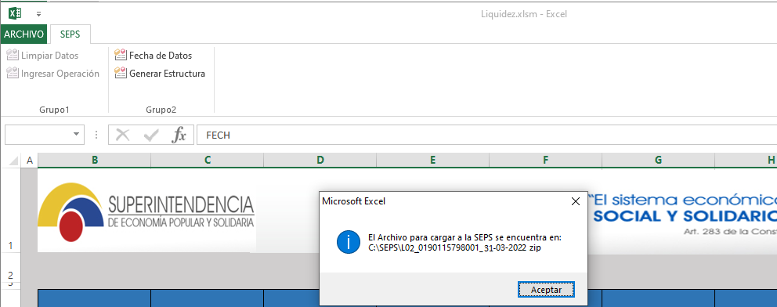
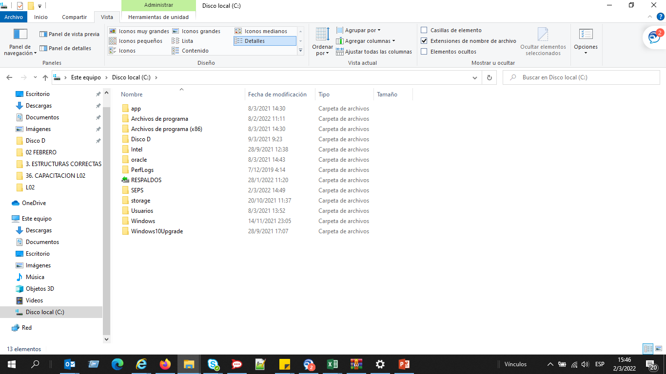
SISTEMA DE ACOPIO – BRECHAS DE LIQUIDEZ (L02)
7. Generación de estructura L02
8. Revisión de carpeta “SEPS”
Visualización de generación de estructura L02.
Disco local “C”
Carpeta “SEPS”.

Slide 61
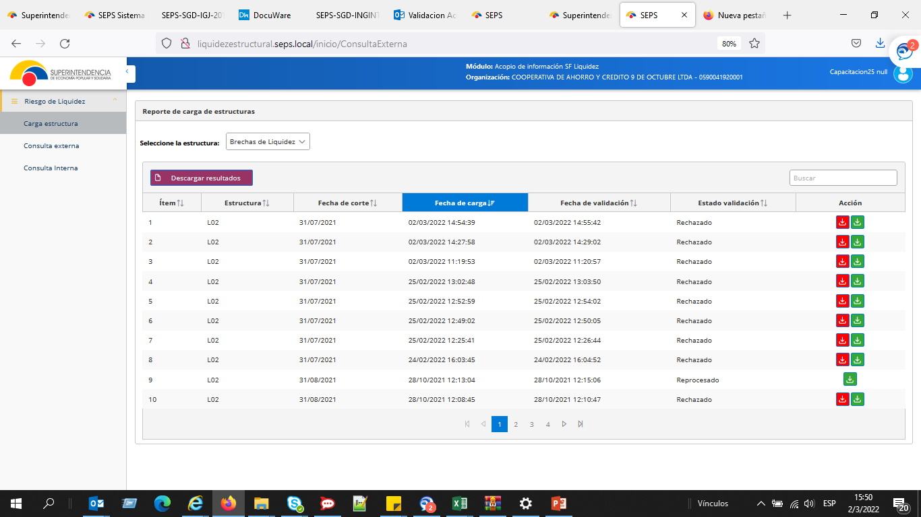
SISTEMA DE ACOPIO – BRECHAS DE LIQUIDEZ (L02)
9. Carga de estructura

Slide 62
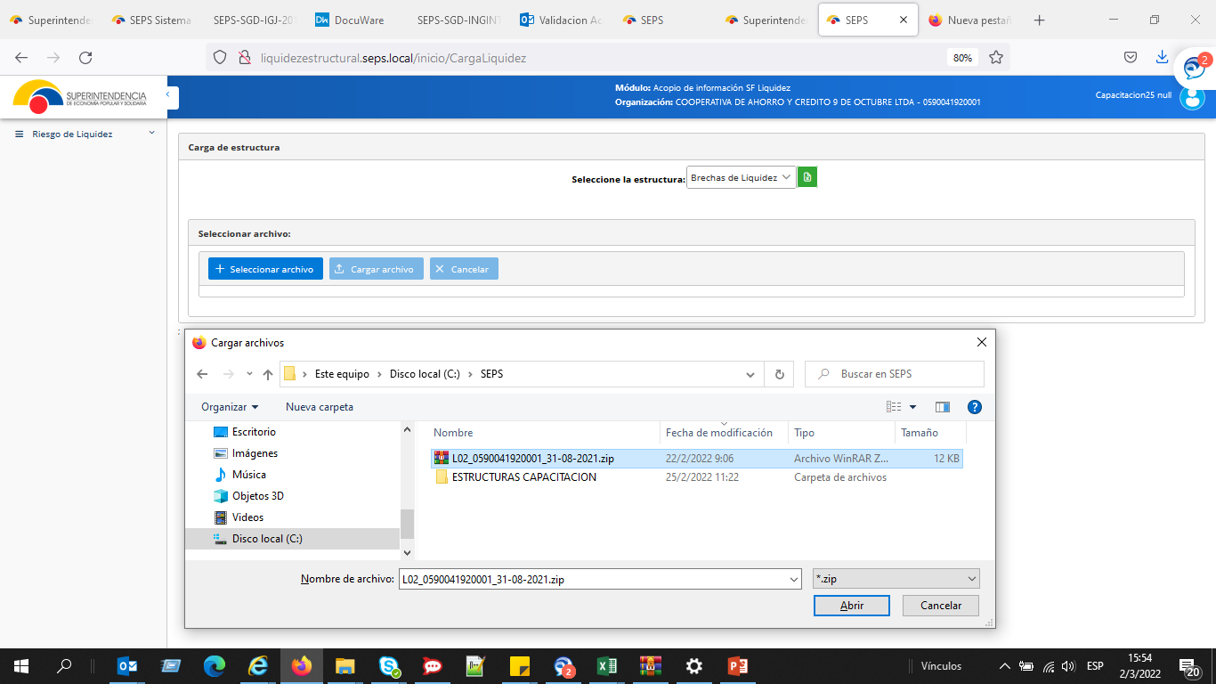
SISTEMA DE ACOPIO – BRECHAS DE LIQUIDEZ (L02)
10. Selección de estructura, disco local “C”
Seleccionar estructura Brechas de Liquidez.
Cargar archivo

Slide 63
SISTEMA DE ACOPIO – BRECHAS DE LIQUIDEZ (L02)
11. Acuses de recepción y validación por correo electrónico registrado.
SUPERINTENDENCIA DE ECONOMÍA POPULAR Y SOLIDARIA
DIAGNÓSTICO DE VALIDACIÓN
Entidad: COOPERATIVA DE AHORRO Y CREDITO CAMARA DE MDFHHDSHDH LTDA
Estructura: L02 –Brechas de Liquidez
Fecha de corte: 28/06/2023
Fecha de registro: 28/06/2023 12:16:49
Estado de validación: RECEPTADO
Nombre de Archivo de Carga: L02_11111111001_28-06-2023.zip
Código de validación: 38215f4a
SUPERINTENDENCIA DE ECONOMÍA POPULAR Y SOLIDARIA
DIAGNÓSTICO DE VALIDACIÓN
Entidad: COOPERATIVA DE AHORRO Y CREDITO CAMARA DE DFHHDSHDH LTDA
Estructura: Brechas de Liquidez - L02
Fecha de corte: 28/06/2023
Fecha de registro: 28/06/2023 16:46:44
Estado de validación: Rechazado
Nombre de Archivo de Carga: L02_29342334001_29-06-2023.zip
Código de validación: e1ab7b87
El detalle de las validaciones no superadas se encuentra disponible en la opción "Reporte" del sistema de Acopio del Sector Financiero.
Correo inicial de recepción
Segundo correo de Aceptado o Rechazado

Slide 64
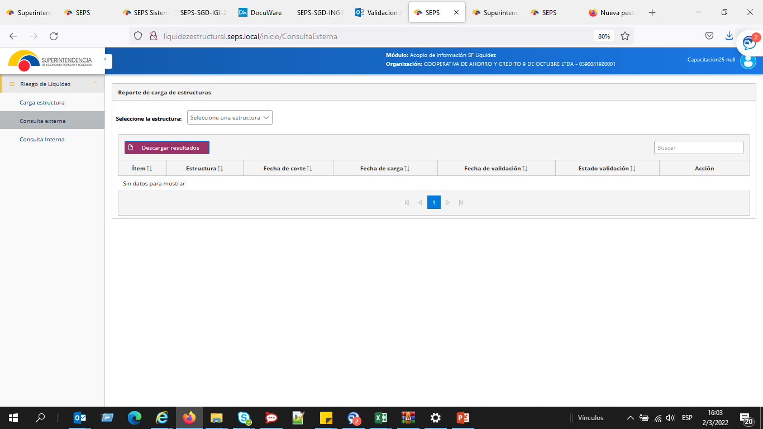
SISTEMA DE ACOPIO – BRECHAS DE LIQUIDEZ (L02)
Consulta externa Parte 1.
1. Consulta externa, acceso a reporte de errores y seguimiento de carga.

Slide 65
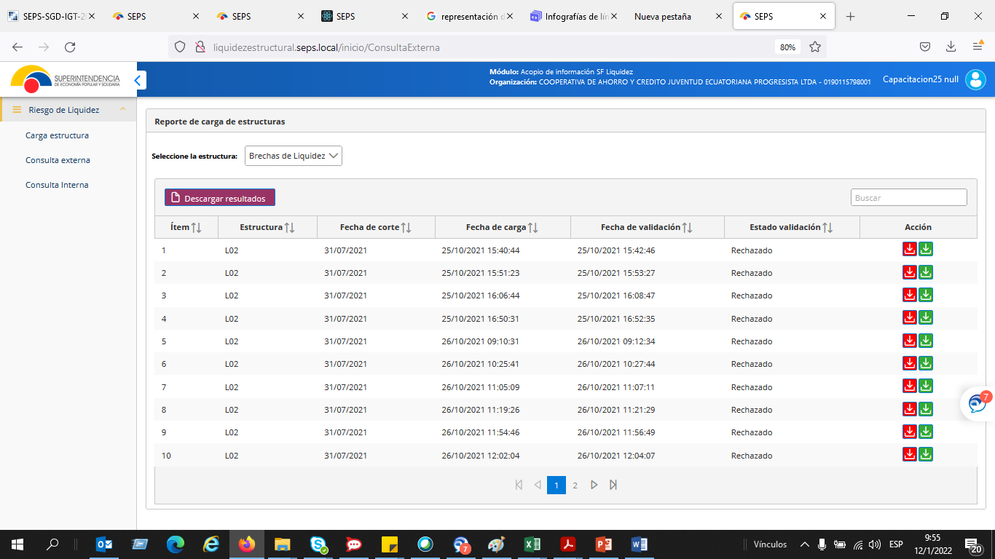
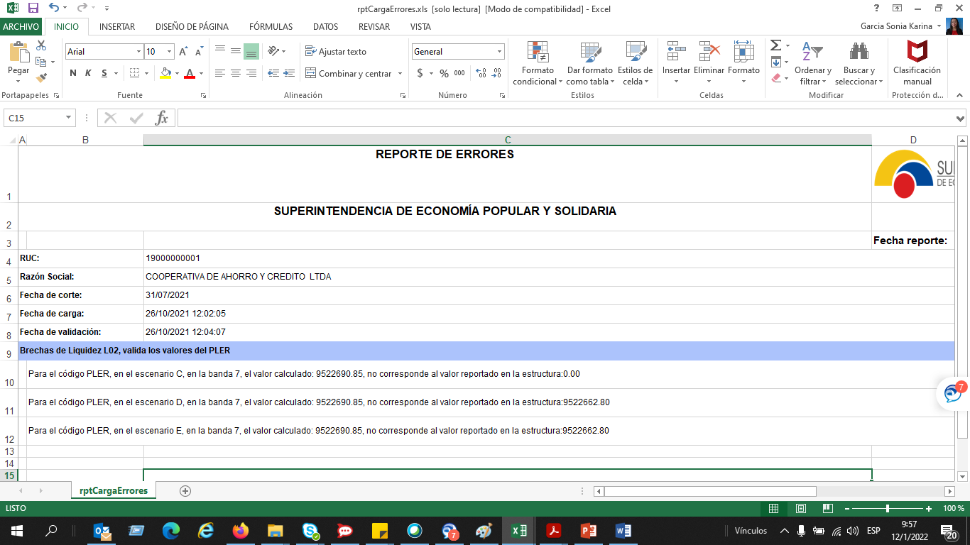

SISTEMA DE ACOPIO – BRECHAS DE LIQUIDEZ (L02)
Consulta externa Parte 1.
1. Campo “acción”, disponibilidad de reporte de errores, selección, descargar.
2. Reporte de errores, disponibilidades a detalle
de errores.

Slide 66
SISTEMA DE ACOPIO – BRECHAS DE LIQUIDEZ (L02)
Consulta externa Parte 1.
1. Campo “acción”, disponibilidad de reporte de errores, selección, descargar.
2. Reporte de errores, disponibilidades a detalle
de errores.

Slide 67
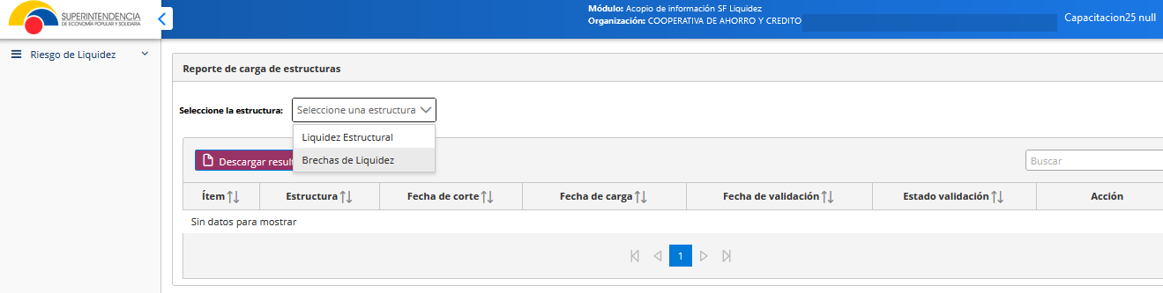
SISTEMA DE ACOPIO – BRECHAS DE LIQUIDEZ (L02)
Consulta externa – Parte 2
3. Consulta externa - entidades
4. Selección de estructura

Slide 68
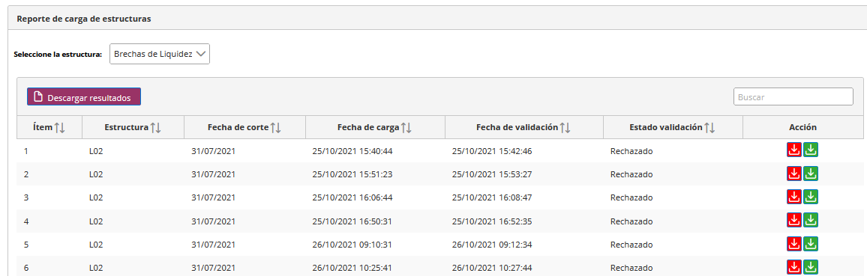
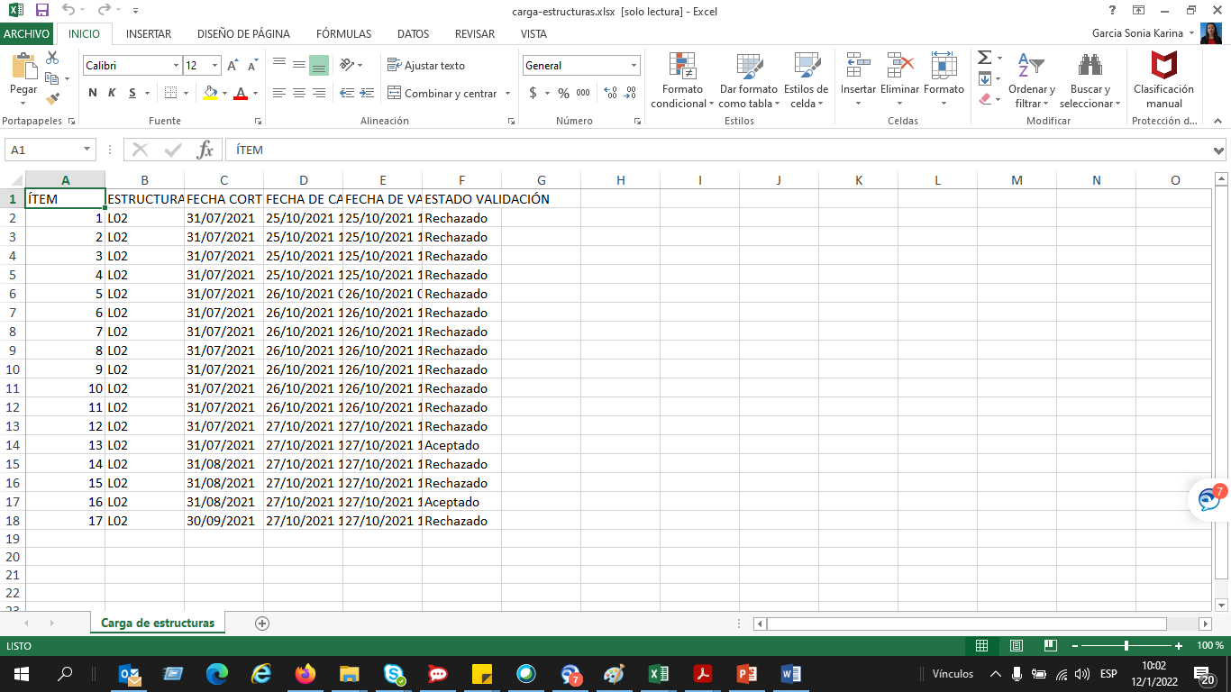
SISTEMA DE ACOPIO – BRECHAS DE LIQUIDEZ (L02)
Consulta externa – Parte 2
5. Visualización de campos disponibles
6. Descarga de resultados

Slide 69
SERVICIOS FINANCIEROS F01

Slide 70
CONTENIDO
1
Normativa
2
Estructura – F01

Slide 71
NORMATIVA
1

Slide 72
NORMA DE SERVICIOS FINANCIEROS DE LAS ENTIDADES DEL
SECTOR FINANCIERO POPULAR Y SOLIDARIO
Resolución Nro. 165-2015-F de 16 de diciembre de 2015
Artículo 7.- La Superintendencia de Economía Popular y Solidaria establecerá los procedimientos para la autorización de los servicios financieros; autorización y/o homologación de los servicios financieros; suspensión de los servicios financieros; revocatoria de los servicios financieros.
Resolución Nro. 672-2021-F de 03 de agosto de 2021.
Se creó un nuevo código (SFB093
CÓDIGO SERVICIO | DESCRIPCIÓN DEL SERVICIO | APLICA PARA | TARIFA
SFB093 | Transferencias Interbancarias SPI recibidas | Acreditación en cuenta por transferencias electrónicas de dinero | 0.00
Resolución Nro. 679 de octubre de 2021 de 16 de septiembre de 2021
Se creó un nuevo código (SFD019)
CÓDIGO SERVICIO | DESCRIPCIÓN DEL SERVICIO | APLICA PARA | TARIFA
SFD019 | Retiro de efectivo por parte de clientes de entidades financieras del exterior en cajeros de la entidad. | Retiro de efectivo realizado por clientes de entidades financieras del exterior en cajeros automáticos de entidad financiera local | *

Slide 73
Servicios financieros – F01
2

Slide 74
FORMATO DE ARCHIVO ZIP
El nombre del archivo de esta estructura debe cumplir estrictamente con el siguiente formato:
F01_RUC_dd-mm-aaaa.zip
Donde:
F01: Nombre de la estructura, es fijo
RUC: Número de RUC de la entidad
dd: Día de reporte
mm: Mes de reporte
aaaa: Año de reporte
.zip: Extensión del archivo

Slide 75
REGISTRO DE DETALLE
No. | CAMPO | TIPO DE DATO | OPCIÓN | TABLA
1 | Código de la estructura | Carácter (3) | X | Tabla 1
2 | Número de RUC | Carácter (13) | X
3 | Fecha de corte | (dd/mm/aaaa) | X
4 | Número total de registros | Caracteres (8) | X

Slide 76
REGISTRO DE DETALLE
No. | CAMPO | TIPO DE DATO | OPCIÓN | TABLA
1 | Tipo de servicio | Carácter (3) | X | Tabla 52
2 | Código del servicio | Carácter (10) | X | Tabla 56
3 | Tipo de canal | Carácter (3) | X | Tabla 53
4 | Tarifa de servicios financieros | Numérico (5.2) | X
5 | Número de transacciones de servicios financieros | Numérico (7) | X
6 | Ingreso total de servicios financieros | Numérico (15.2) | X

Slide 77
REGISTRO DE DETALLE
Tipo de servicio
Tabla 52
Código del servicio
Tabla 56
Tipo de canal
Tabla 53
Servicio financiero con cargo
diferenciado
Servicio financiero con cargo máximo
Servicio financiero básico
Código del catálogo de servicios financieros
(Cuenta con 229 códigos de servicio)
Mediante el cual se atiende a socios, clientes o usuarios
(Cuenta con 12 tipos de canal)
SEGMENTOS 1, 2, 3, 4, 5, CAJA CENTRAL FINANCOOP, CONAFIPS Y MUTUALISTAS

Slide 78
REGISTRO DE DETALLE
Número de transacciones de servicios financieros
Número de veces que la entidad cobró el servicio financiero durante el periodo de reporte.
Tarifa de servicios financieros
Ingreso total de servicios financieros
Valor en dólares por prestación efectiva (no incluye IVA).
Consumos pagados con tarjeta expresado en %, por ejemplo 4.02 para 4.02%)
Resultado total percibido por la entidad
SEGMENTOS 1, 2, 3, 4, 5, CAJA CENTRAL FINANCOOP, CONAFIPS Y MUTUALISTAS

Slide 79
CONTROLES DE VALIDACIÓN
Formatos
Control de formato
Nombre del archivo
Control de cabecera
Número de registros

Slide 80
CONTROLES DE VALIDACIÓN
Formatos
Control de duplicados
Tipo de servicio
Tipo de canal
Valor de la tarifa servicios financieros
Mayor o igual a cero
Validación del período anterior
SF básicos con cargos máximo y diferenciado
Código servicio

Slide 81
CONTROLES DE VALIDACIÓN
Formatos
Número de transacciones servicios financieros
Inicial >= 0
Segunda carga > 0
Ingreso total servicios financieros
Mayor o igual a cero
>= 0
Excepto consumos pagados con tarjeta
Registro directo
Cuadre contable
SFM Servicio Financiero con cargo máximo
549005
SFD Servicio Financiero con cargo diferenciado
549010

Slide 82
EJEMPLO ESPECÍFICO DE REPORTE
Detalle
Estructura

Slide 83
CLASIFICACIÓN DE SERVICIOS FINANCIEROS

Slide 84
CLASIFICACIÓN DE SERVICIOS FINANCIEROS

Slide 85
CLASIFICACIÓN DE SERVICIOS FINANCIEROS

Slide 86
INDICADORES DE GÉNERO IG01

Slide 87
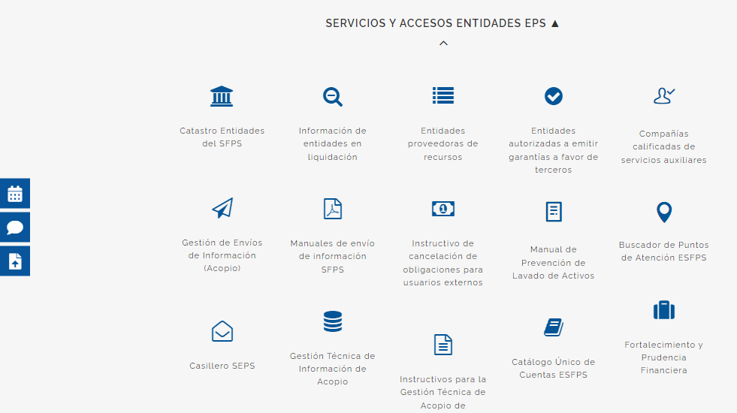
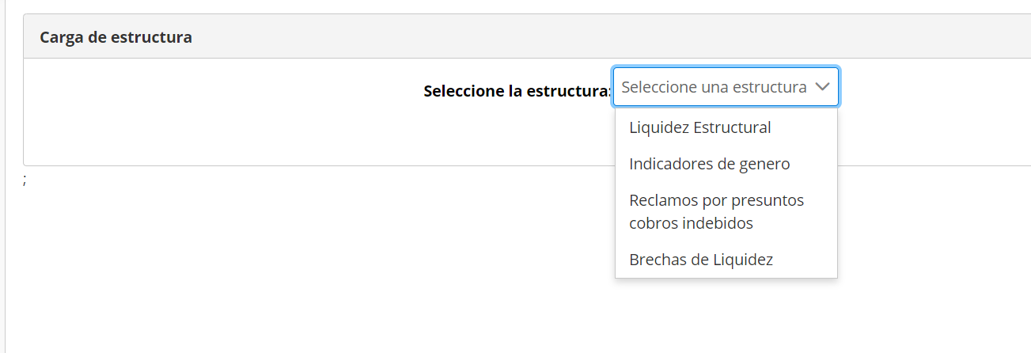
INGRESO

Slide 88
DEFINICIÓN DE LA ESTRUCTURA
Se relaciona con los indicadores de género establecidos en la ‘Norma de control para la protección de los derechos de los socios, clientes y usuarios financieros desde la inclusión financiera con perspectiva de género’.
Periodicidad trimestral
Primer corte junio de 2023

Slide 89
REGISTRO DE CABECERA

Slide 90
REGISTROS DE DETALLE

Slide 91
REGISTROS DE DETALLE
Código del indicador.- Codificación asignada a cada uno de los indicadores de género que deben ser reportados en esta estructura, acorde con el catálogo expuesto en el Anexo 1.
Grupo del indicador.- Es una agrupación de los indicadores de género reportados en la estructura, que permite diferenciar entre el indicador general (grupo) y la desagregación de dicho indicador por diferentes criterios (subgrupos).
Nombre del indicador.- Corresponde a la descripción del indicador de género que es reportado en la estructura.
Valor del indicador - Hombre.- Es el valor numérico de cada indicador de género reportado en esta estructura correspondiente a los socios, clientes y/o usuarios que son hombres.
Valor del indicador - Mujer.- Es el valor numérico de cada indicador de género reportado en esta estructura correspondiente a los socios, clientes y/o usuarios que son mujeres.
Valor del indicador – Personas jurídicas.- Es el valor numérico de cada indicador de género reportado en esta estructura correspondiente a los socios, clientes y/o usuarios que son personas jurídicas.
Valor del indicador - Total.- Es el valor numérico total de cada indicador de género reportado en esta estructura, correspondiente a socios, clientes y/o usuarios hombres, mujeres y personas jurídicas.

Slide 92
CONTROLES DE VALIDACIÓN
Control de registros duplicados
El archivo no debe contener registros duplicados. Se considera un registro duplicado cuando se repiten los siguientes campos:
  Código del indicador
Estructura cargada
El sistema no permitirá la carga de dos estructuras de la misma entidad con la misma fecha de corte. Solo si existiera casos excepcionales se permitirá un reproceso de la información.
Validación del período anterior
Se verificará que la información de esta estructura (IG01) del trimestre inmediato anterior haya sido enviada y validada satisfactoriamente.
Para la carga inicial de la información con corte al 31/12/2022, no se considerará este control.
Obligatoriedad de campos
Todos los campos tienen carácter obligatorio y deben reportarse con un valor mayor o igual a cero.
Cuadre del campo Valor de indicador - Total
Debe ser igual a la sumatoria de los campos ‘Valor del indicador – Hombre’, ‘Valor del indicador – Mujer’ y ‘Valor del indicador – Personas jurídicas’.
Valores positivos
Los valores de los campos ‘Valor del indicador – Hombre’, ‘Valor del indicador – Mujer’, ‘Valor del indicador – Personas jurídicas’ y ‘Valor del indicador – Total’ deben ser mayores o iguales a cero.

Slide 93
CONTROLES DE VALIDACIÓN
Valores con decimales
No se podrá reportar valores decimales diferentes de cero en los campos ‘Valor del indicador – Hombre’, ‘Valor del indicador – Mujer’, ‘Valor del indicador – Personas jurídicas’ y ‘Valor del indicador – Total’ en los grupos 2, 4, 7, 8, 9, 10, 11, 12, 13, 16, 17 y sus respectivos subgrupos, los cuáles por la naturaleza del indicador no pueden tener cifras decimales diferentes cero.

Slide 94
CONTROLES DE VALIDACIÓN
Campo Valor de indicador – Hombre
El campo ‘Valor de indicador – Hombre’ no deben tener valores diferentes de 0 en los indicadores con los códigos: IF1208, IF1327, IF1407, IF1526, IF1609, IF2227, IF2307, IF2408, IF2526, IF2609, IF3227, IF3307, IF3408, IF3526, IF3609, IF4227, IF4307, IF4408, IF4526, IF4609, IF5227, IF5307, IF5408, IF5526, IF5610, IF6227, IF6307, IF6408, IF6526, IF6609.
Campo Valor de indicador – Mujer
El campo ‘Valor de indicador – Mujer’ no deben tener valores diferentes de 0 en los indicadores con los códigos: IF1208, IF1327, IF1407, IF1526, IF1609, IF2227, IF2307, IF2408, IF2526, IF2609, IF3227, IF3307, IF3408, IF3526, IF3609, IF4227, IF4307, IF4408, IF4526, IF4609, IF5227, IF5307, IF5408, IF5526, IF5610, IF6227, IF6307, IF6408, IF6526, IF6609.
Campo Valor de indicador – Personas jurídicas
El campo ‘Valor de indicador – Personas jurídicas’ podrá tener un valor diferente de 0 únicamente en los siguientes casos:
En cualquiera de los indicadores de los subgrupos 1.1, 2.1, 2.7, 3.1, 3.7, 4.1, 4.7, 5.1, 6.1, 14.1, 15.1, 16.1 y 17.1.
En los indicadores con los códigos: IF1208, IF1327, IF1407, IF1526, IF1609, IF2227, IF2307, IF2408, IF2526, IF2609, IF3227, IF3307, IF3408, IF3526, IF3609, IF4227, IF4307, IF4408, IF4526, IF4609, IF5227, IF5307, IF5408, IF5526, IF5610, IF6227, IF6307, IF6408, IF6526, IF6609.

Slide 95
CONTROLES DE VALIDACIÓN
Cuadre jerárquico del campo Valor de indicador - Total
La sumatoria de cada subgrupo de indicadores –por separado– debe ser igual al valor del indicador del grupo al cual pertenece. En las siguientes tablas se presentan (i) la pertenencia de los subgrupos a cada grupo de indicadores y (ii) un ejemplo de cuadre jerárquico entre el grupo y los subgrupos de indicadores.
Agrupación de indicadores

Slide 96
CONTROLES DE VALIDACIÓN
Ejemplo de cuadre jerárquico de indicadores
La lógica del cuadre jerárquico presentado en el recuadro anterior aplica para todos los grupos y subgrupos de indicadores reportados en esta estructura.

Slide 97
CONTROLES DE VALIDACIÓN
Cuadre contable
Se evaluará la consistencia de la información reportada en la estructura de género (IG01) y los saldos contables de la estructura de estados financieros mensuales (B11) de la misma fecha de corte, para los siguientes indicadores:

Slide 98
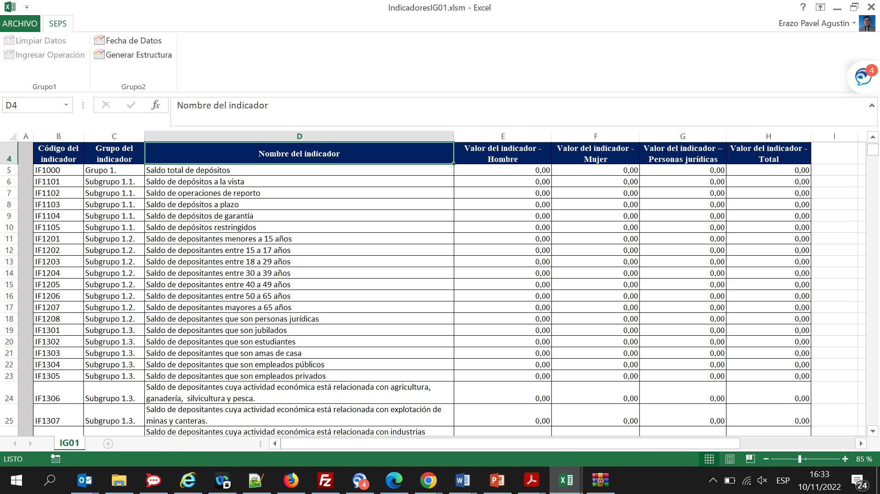
EJEMPLO DE INFORMACIÓN DE LA ESTRUCTURA

Slide 99
INVERSIONES Y FONDOS DISPONIBLES

Slide 100
CONTENIDO
1
Portafolio de Inversiones y Fondos Disponibles - I01
2
Saldos de Inversiones y Fondos Disponibles - I02

Slide 101
Portafolio de Inversiones y Fondos Disponibles - I01
1

Slide 102
CONSIDERACIONES
Si no hay datos en el mes, debe enviarse sólo la cabecera
Se deberá reportar los títulos (nuevos o recomprados) o fondos disponibles que se hayan instrumentado dentro del periodo de reporte, por una única vez
Si un título que salió del portafolio de la entidad es adquirido o reingresado nuevamente en otro mes, debe volverse a reportar con la nueva fecha de compra.

Slide 103
REGISTRO DEL DETALLE

Slide 104
CONTROLES DE VALIDACIÓN
Validación del mes anterior
Tipo de instrumento
Identificación del emisor / depositario
Validación de Estados Financieros
Fecha de Compra
Clasificación del Emisor/ Depositario

Slide 105
CONTROLES DE VALIDACIÓN
Identificación del emisor / depositario
Debe constar en la base de datos del Servicio de Rentas Internas - SRI
Tipo de instrumento
Tipo de Instrumento “T36” o “T37” no se debe reportar los campos “Valor nominal en dólares”, “Valor de compra en dólares” y “Periodicidad de pago cupón”
Tipo de Instrumento “T36” o “T37” sólo se podrá reportar las cuentas contables:
  110305: Banco Central del Ecuador
  110310: Bancos e instituciones financieras locales
  110315: Bancos e instituciones financieras del exterior
  110320: Instituciones del sector financiero popular y solidario

Slide 106
Saldos de Inversiones y Fondos Disponibles - I02
2

Slide 107
CONSIDERACIONES
Contiene los saldos de todos los títulos o fondos disponibles vigentes que se encuentren registrados en los estados financieros de la entidad.
Para poder reportar el saldo de un título o fondo disponible en esta estructura, es necesario que dicho título o depósito haya sido reportado previamente en la estructura I01.
Esta estructura deberá cuadrar con las subcuentas de los estados financieros, según se haya especificado cada título en los campos categoría de la inversión y rango de vencimiento (tabla 49) .

Slide 108
REGISTRO DEL DETALLE

Slide 109
CONTROLES DE VALIDACIÓN
Para “T36” y “T37” debe reportarse como cero (0.00)
Número de Registros
Fecha de compra
Cuadre con estados financieros del valor en libros
Tasa de interés nominal
Monto de intereses generados en dólares
Provisión constituida
Valor en libros igual en la B11 y en la I02
Mayor o igual a dos registros
No puede exceder al “Valor en libros”; para Fondos debe ser cero (0.00)
No puede ser mayor al 100%; para Fondos debe ser cero (0.00)
Igual a la reportada en la I01

Slide 110
Clasificación del emisor/depositario
I01 – clasificación del emisor/depositario deberá ser depositario “DE”
Identificación del emisor/ depositario
I02 – cuentas contables 110305, 110310, 110315 y 110320
110305 – el RUC debe ser únicamente el perteneciente al Banco Central del Ecuador
110315 – debe pertenecer únicamente a las Entidades Financieras de Exterior, tabla 50
110320 – el RUC debe pertenecer al listado del catastro de entidades financieras pertenecientes al SFPS
110310 – el RUC no debe pertenecer al BCE, tabla 50 o SFPS

Slide 111


